Slide 1
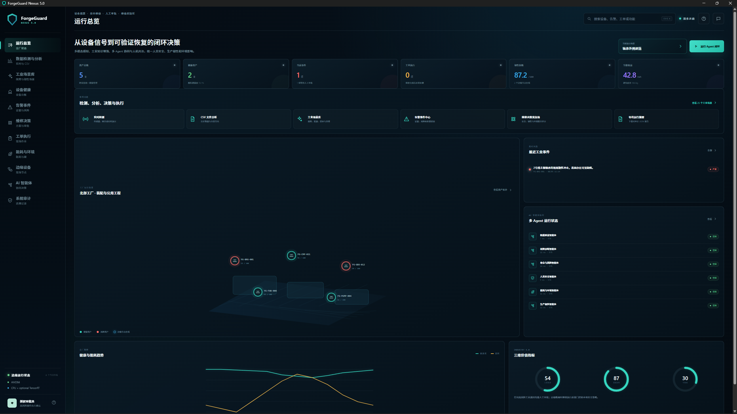
GOAI 无界智体 · AI + 工业制造
ForgeGuard
Nexus 5.0
面向设备运维与供应链协同的
证据驱动工业 Agent
让一次设备异常，形成可验证、可审批、可复盘的维护行动。
EVIDENCE-FIRST
离线可运行
人机协同闭环
边缘可部署
设备 → 证据 → 决策 → 工单 → 验证
初赛方案 · 2026.08
Notes:
封面截图由用户提供，来自 ForgeGuard 项目实际桌面界面。仪表盘内容为演示数据。
[Sources]
- E:\软件测试\ForgeGuard-Nexus-5.0\README.md (accessed 2026-08-05)
- E:\软件测试\ForgeGuard-Nexus-5.0\提交材料\屏幕截图 2026-08-05 115415.png (accessed 2026-08-05)
[/Sources]

Slide 2
01 / SCENARIO & PAIN
02
工业异常并不缺信号，缺的是跨部门闭环
旋转机械与关键设备的故障处理，常被切割成“采集—诊断—维修—采购—生产”五段孤岛。
01
02
03
数据碎片
决策脱节
结果不可验证
振动、温度、图像、日志与资产资料分散；信号质量和冲突往往没有先被处理。
诊断结果没有同时考虑人员安全、生产窗口、备件库存、供应限制与停机成本。
建议缺少证据来源、审批责任与维修后复测，事件难以审计，也难以沉淀经验。
目标场景
目标用户
旋转机械 / 关键工业资产
运维工程师 · 可靠性负责人 · 生产与供应链协调者
ForgeGuard Nexus 5.0
02 / 16
Notes:
[Sources]
- E:\软件测试\AI+工业制造-工业Agent赛题.pdf (accessed 2026-08-05)
- E:\软件测试\ForgeGuard-Nexus-5.0\README.md (accessed 2026-08-05)
- E:\软件测试\ForgeGuard-Nexus-5.0\docs\NEW_INNOVATION_SCOPE_ZH.md (accessed 2026-08-05)
[/Sources]

Slide 3
02 / SOLUTION
03
一条事件链，连接设备、人员、库存、供应与生产
核心不是多一个模型，而是把证据、判断、约束与责任写进同一条可审计状态链。
A
B
C
D
证据质量门
Agent 诊断
决策竞技场
可验证工单
先检查缺失、噪声、冲突与来源；不合格则重采或拒绝下结论。
将信号、资产知识与工具结果合并，输出故障判断、替代解释与置信度。
同时比较安全、生产、库存、供应、人员、成本与能耗约束下的多个方案。
授权人员审批后执行；维修后必须复测，不通过则重开事件。
从“预测一个故障”升级为
交付一个可执行、可解释、可验证的维护决策
ForgeGuard Nexus 5.0
03 / 16
Notes:
[Sources]
- E:\软件测试\ForgeGuard-Nexus-5.0\README.md (accessed 2026-08-05)
- E:\软件测试\ForgeGuard-Nexus-5.0\docs\NEW_INNOVATION_SCOPE_ZH.md (accessed 2026-08-05)
- E:\软件测试\ForgeGuard-Nexus-5.0\docs\AGENT_CONTRACTS.md (accessed 2026-08-05)
[/Sources]

Slide 4
03 / CORE FLOW
04
六步闭环：从异常到验证，不允许跳步
01
02
03
04
05
06
多源接入
质量门
诊断 + RUL
多目标决策
人审 + 工单
维修后验证
设备流 / CSV / API
缺失 / 冲突 / 异常
故障 / 区间 / 风险
安全 / 生产 / 库存
选项 / 审批 / 责任
基线 / 复测 / 归档
状态约束
无诊断与可靠性依据，不出方案；无人审，不发工单；无验证，不关事件。
ForgeGuard Nexus 5.0
04 / 16
Notes:
[Sources]
- E:\软件测试\ForgeGuard-Nexus-5.0\README.md (accessed 2026-08-05)
- E:\软件测试\ForgeGuard-Nexus-5.0\docs\architecture.md (accessed 2026-08-05)
- E:\软件测试\ForgeGuard-Nexus-5.0\docs\AGENT_CONTRACTS.md (accessed 2026-08-05)
[/Sources]

Slide 5
04 / ARCHITECTURE
05
硬件中立的边缘架构，默认离线确定性路径
01
02
03
04
多源输入
边缘节点
证据与工具
Agent 与输出
振动 / 温度
采集适配
资产 / FMEA
诊断与 RUL
图像 / 声学
信号处理
手册 / 知识库
多目标方案
历史 CSV
质量评估
库存 / MES
审批与工单
设备与业务 API
硬件中立接口
检索与审计
维修后验证
运行时：CPU / ONNX Runtime / TensorRT 可按边缘资源选择；外部 LLM 仅为可选解释能力，不能绕过确定性安全门。
ForgeGuard Nexus 5.0
05 / 16
Notes:
[Sources]
- E:\软件测试\ForgeGuard-Nexus-5.0\docs\architecture.md (accessed 2026-08-05)
- E:\软件测试\ForgeGuard-Nexus-5.0\docs\model-strategy.md (accessed 2026-08-05)
- E:\软件测试\ForgeGuard-Nexus-5.0\docs\MODEL_AND_DATA_BOUNDARIES.md (accessed 2026-08-05)
[/Sources]

Slide 6
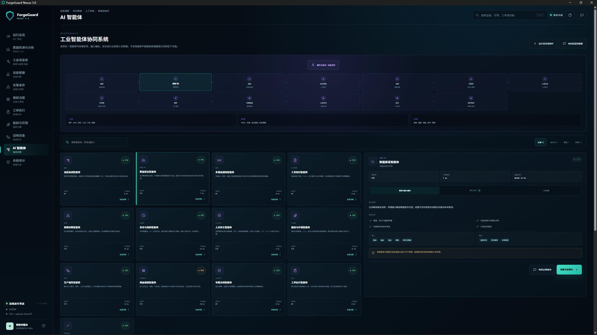
05 / AGENT CAPABILITY
06
13 个 Agent 不是自由聊天，而是受合同约束的状态机
证据层
质量 · 感知 · 工业知识
决策层
诊断 · 可靠性 · 安全 · 韧性 · 可持续
执行层
规划 · 治理 · 工单 · 验证 · 协调
输入 → 证据 → 工具调用 → 建议 → 人审，关键状态全程可追踪
ForgeGuard Nexus 5.0
06 / 16
Notes:
Agent 页面截图由用户提供，来自 ForgeGuard 项目实际桌面界面。
[Sources]
- E:\软件测试\ForgeGuard-Nexus-5.0\docs\AI_AGENTS_GUIDE_ZH.md (accessed 2026-08-05)
- E:\软件测试\ForgeGuard-Nexus-5.0\docs\AGENT_CONTRACTS.md (accessed 2026-08-05)
- E:\软件测试\ForgeGuard-Nexus-5.0\提交材料\屏幕截图 2026-08-05 115442.png (accessed 2026-08-05)
[/Sources]

Slide 7
06 / DATA · TOOLS · MODELS
07
围绕证据链组合，而非黑盒式单点判断
01
多源数据
02
工业知识工具
振动、温度、图像、日志
实时流与历史 CSV
资产台账、FMEA、手册
设备上下文与替代解释
03
业务协同工具
04
模型与运行时
库存、生产、人员、工单
约束查询与行动记录
DSP + HGB / ONNX / TensorRT
确定性路径 + 可选 LLM
模型输出必须携带证据与置信度；数据质量不达标时，先重采或拒绝结论。
ForgeGuard Nexus 5.0
07 / 16
Notes:
[Sources]
- E:\软件测试\ForgeGuard-Nexus-5.0\docs\architecture.md (accessed 2026-08-05)
- E:\软件测试\ForgeGuard-Nexus-5.0\docs\model-strategy.md (accessed 2026-08-05)
- E:\软件测试\ForgeGuard-Nexus-5.0\docs\MODEL_AND_DATA_BOUNDARIES.md (accessed 2026-08-05)
- E:\软件测试\ForgeGuard-Nexus-5.0\README.md (accessed 2026-08-05)
[/Sources]

Slide 8
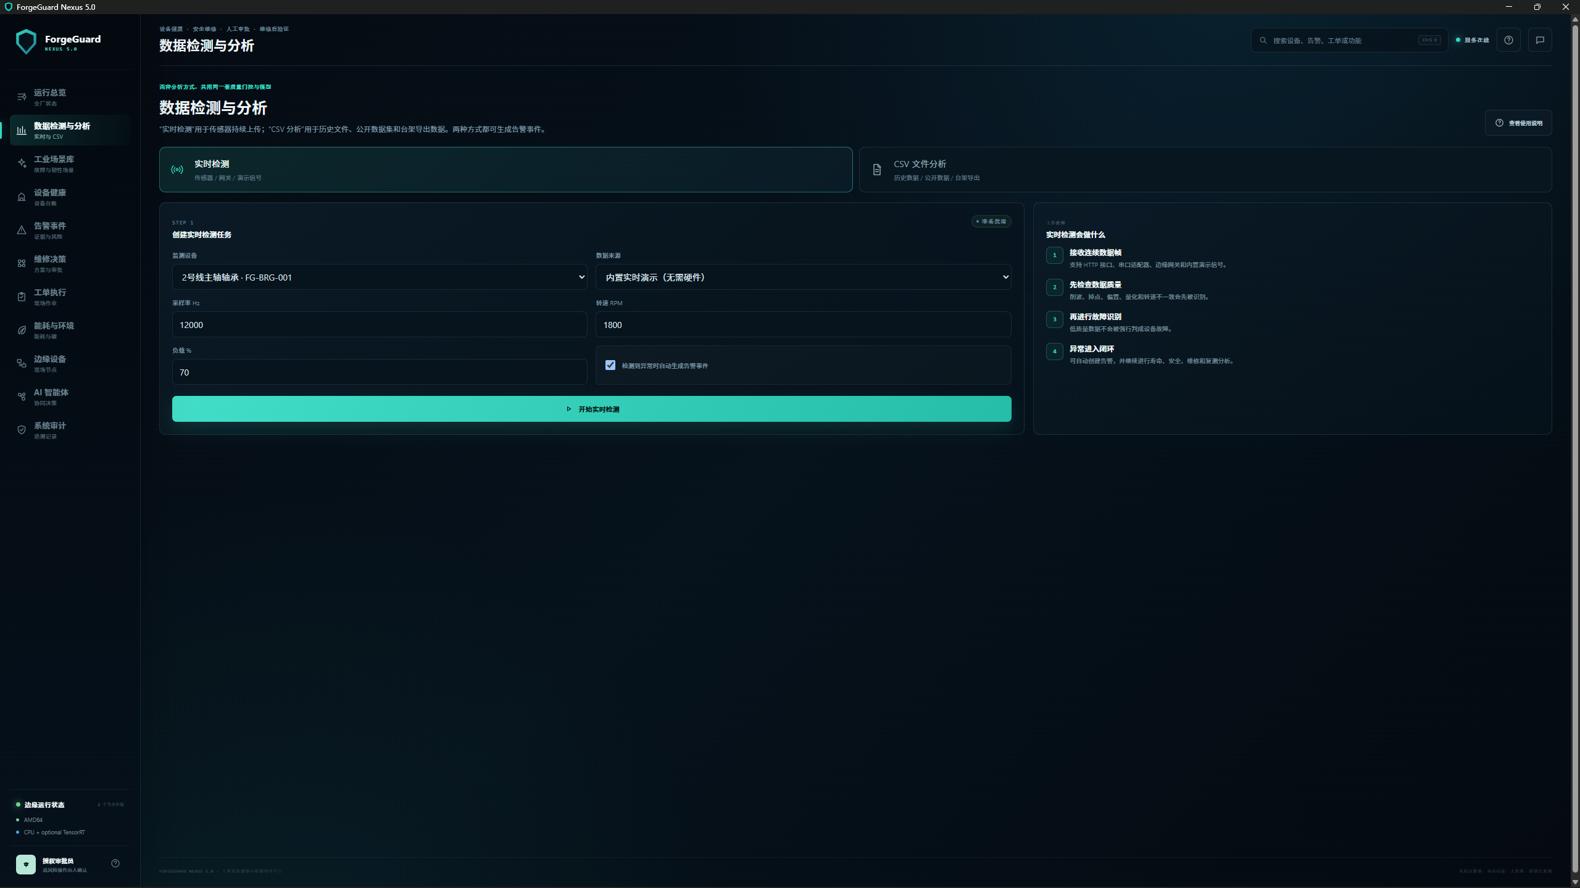
07 / PRODUCT FORM
08
已有可交互产品：桌面启动、浏览器操作、内置场景试用
01
实时流
采样率 / 转速 / 负载
02
CSV 上传
本地批量分析
03
场景库
25 个模拟工业场景
04
桌面入口
Windows EXE → App Mode
默认确定性演示路径无需 API Key
ForgeGuard Nexus 5.0
08 / 16
Notes:
数据检测页面截图由用户提供；25 个场景为内置模拟场景。
[Sources]
- E:\软件测试\ForgeGuard-Nexus-5.0\README.md (accessed 2026-08-05)
- E:\软件测试\ForgeGuard-Nexus-5.0\docs\WINDOWS_EXE_ZH.md (accessed 2026-08-05)
- E:\软件测试\ForgeGuard-Nexus-5.0\docs\model-strategy.md (accessed 2026-08-05)
- E:\软件测试\ForgeGuard-Nexus-5.0\提交材料\屏幕截图 2026-08-05 115516.png (accessed 2026-08-05)
[/Sources]

Slide 9
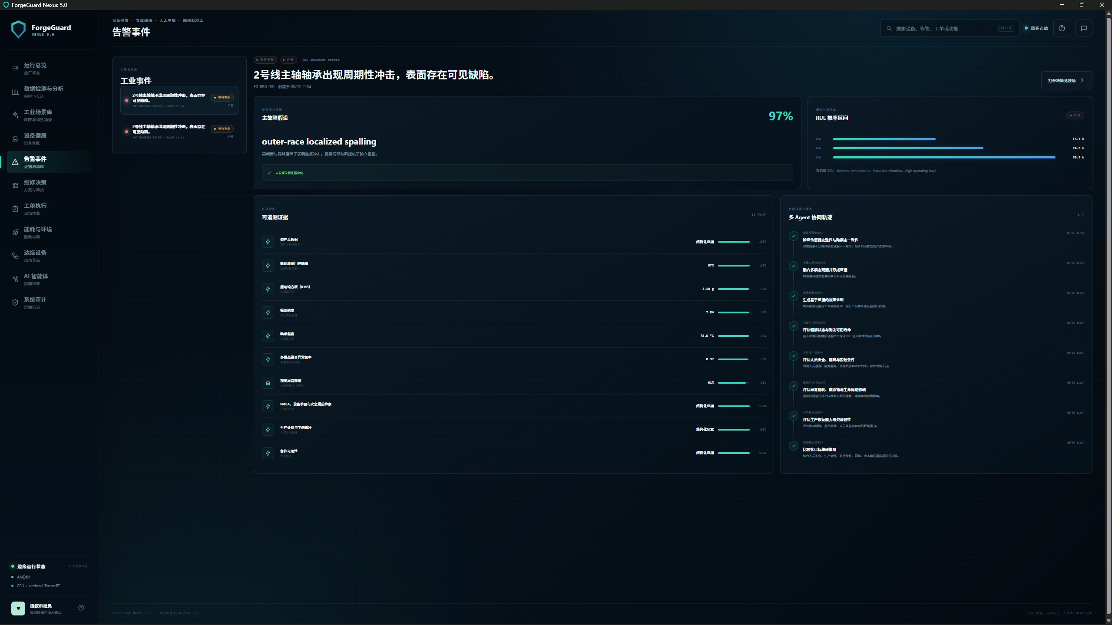
08 / DEMO WALKTHROUGH
09
示例：轴承外圈剥落，从证据到寿命区间
观察
周期性冲击
来自内置信号场景
诊断
外圈局部剥落
模拟置信度 97%
可靠性
RUL 区间
P10 16.7h / P50 24.5h / P90 36.3h
边界：该页用于演示流程闭环，不代表真实工厂准确率。
ForgeGuard Nexus 5.0
09 / 16
Notes:
截图和数值来自内置模拟场景，仅作流程演示。截图由用户提供。
[Sources]
- E:\软件测试\ForgeGuard-Nexus-5.0\README.md (accessed 2026-08-05)
- E:\软件测试\ForgeGuard-Nexus-5.0\提交材料\屏幕截图 2026-08-05 115426.png (accessed 2026-08-05)
[/Sources]

Slide 10
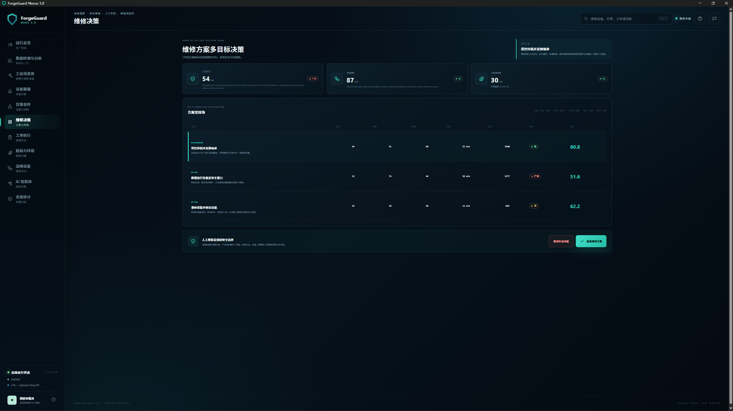
09 / DECISION ARENA
10
把维修建议转成可审批的行动选项
同一诊断，不只给一个答案
人员安全
生产影响
技能与班组可用性
停机窗口与缓冲
库存 / 供应
成本 / 能耗
备件数量与供应限制
费用、损失与节能
执行门
系统给建议，人类做审批；
平台不直接控制真实设备。
ForgeGuard Nexus 5.0
10 / 16
Notes:
截图来自内置模拟场景的多目标维修决策页，由用户提供。
[Sources]
- E:\软件测试\ForgeGuard-Nexus-5.0\README.md (accessed 2026-08-05)
- E:\软件测试\ForgeGuard-Nexus-5.0\docs\NEW_INNOVATION_SCOPE_ZH.md (accessed 2026-08-05)
- E:\软件测试\ForgeGuard-Nexus-5.0\docs\AGENT_CONTRACTS.md (accessed 2026-08-05)
- E:\软件测试\ForgeGuard-Nexus-5.0\提交材料\屏幕截图 2026-08-05 115532.png (accessed 2026-08-05)
[/Sources]

Slide 11
10 / SAFETY & FAILURE HANDLING
11
不确定性不是被隐藏，而是触发动作
01
数据质量检查
质量门
来源、缺失、噪声、冲突
低质量或矛盾证据 → 重采 / 拒绝结论
02
诊断与可靠性
置信度 + 替代解释 + RUL 区间
人审门
无授权批准 → 不创建工单
03
授权人员审批
高风险动作必须人工确认
验证门
04
维修后验证
无维修后复测 → 不关闭事件
不通过则重开事件
明确不做：绕过人工授权、直接控制 PLC / 机器人 / 产线。
ForgeGuard Nexus 5.0
11 / 16
Notes:
[Sources]
- E:\软件测试\ForgeGuard-Nexus-5.0\docs\AGENT_CONTRACTS.md (accessed 2026-08-05)
- E:\软件测试\ForgeGuard-Nexus-5.0\docs\competition-compliance.md (accessed 2026-08-05)
- E:\软件测试\ForgeGuard-Nexus-5.0\docs\data-compliance.md (accessed 2026-08-05)
- E:\软件测试\ForgeGuard-Nexus-5.0\README.md (accessed 2026-08-05)
[/Sources]

Slide 12
11 / CURRENT EVIDENCE
12
当前证据：可重复的模拟基准与故障注入
0.9342
13.912 ms
1.000
Macro-F1
p95 CPU 时延
损坏信号安全响应
OpenEval-RM 物理启发模拟测试集
单窗口推理，当前基准记录
可重复信号故障注入
基准设计
科学边界
训练 / 验证 / 测试：288 / 64 / 96 个窗口
以上来自物理启发模拟与故障注入，不能替代目标工厂的真实数据验证，也不构成认证安全性能。
按机器组划分，避免同一机器窗口跨集合
同时记录鲁棒性、校准误差与运行时延
ForgeGuard Nexus 5.0
12 / 16
Notes:
[Sources]
- E:\软件测试\ForgeGuard-Nexus-5.0\artifacts\benchmarks\latest.md (accessed 2026-08-05)
- E:\软件测试\ForgeGuard-Nexus-5.0\docs\model-benchmark-results.md (accessed 2026-08-05)
- E:\软件测试\ForgeGuard-Nexus-5.0\artifacts\fault-campaigns\latest.md (accessed 2026-08-05)
[/Sources]

Slide 13
12 / REPRODUCE ON A NEW PC
13
推荐路线：Windows + Docker，5 步看到完整闭环
01
解压完整项目包
新电脑准备
不要只复制 EXE；保持 compose.yaml、backend、frontend 等目录完整。
Windows 10 / 11 x64
02
启动 Docker Desktop
等待 Docker Engine 就绪；首次构建需要下载镜像与依赖。
Docker Desktop
03
双击 ForgeGuard-Nexus.exe
Microsoft Edge 或 Chrome
启动器自动构建服务、等待健康检查，并打开独立 App 窗口。
ForgeGuard 完整项目包
打开并确认首页
04
首次构建可联网
未自动打开时访问 http://localhost:8000。
05
跑通闭环
默认演示无需 API Key
场景库 → 轴承外圈剥落 → 运行 → 事件详情 → 维护决策。
成功标志：/api/v1/health 返回 status=ok，并能生成事件详情与维护决策。停止时双击 ForgeGuard-Nexus-Stop.exe。
新电脑复现 · 推荐路线
13 / 16
Notes:
[Sources]
- E:\软件测试\ForgeGuard-Nexus-5.0\WINDOWS_START_HERE.txt (accessed 2026-08-05)
- E:\软件测试\ForgeGuard-Nexus-5.0\docs\WINDOWS_EXE_ZH.md (accessed 2026-08-05)
- E:\软件测试\ForgeGuard-Nexus-5.0\README.md (accessed 2026-08-05)
- E:\软件测试\ForgeGuard-Nexus-5.0\runtime-data\windows-launcher.log (accessed 2026-08-05)
[/Sources]

Slide 14
13 / NATIVE FALLBACK & CHECK
14
无 Docker 也能复现：原生 Python 备选路线
01
02
03
04
预装 Python
安装环境
启动软件
按同一场景验收
CPython 3.11 / 3.12
install-native.ps1
EXE 或 run-native.ps1
健康检查 + 完整闭环
PowerShell 命令
验收与排障
找不到 compose.yaml → EXE 被单独移动，放回完整根目录
powershell -ExecutionPolicy Bypass -File .\deploy\windows\install-native.ps1
Docker 失败 → 检查 Desktop、代理与磁盘空间
环境缓存：%LOCALAPPDATA%\ForgeGuardNexus\venv
Python 不可用 → 先安装 3.11 / 3.12，或改用 Docker
首次安装需要联网；依赖未变化时，升级或更换项目目录可复用持久环境。
窗口未出现 → 查 Edge/Chrome 与 windows-launcher.log
停止服务：ForgeGuard-Nexus-Stop.exe
新电脑复现 · 原生备选
14 / 16
Notes:
[Sources]
- E:\软件测试\ForgeGuard-Nexus-5.0\docs\WINDOWS_EXE_ZH.md (accessed 2026-08-05)
- E:\软件测试\ForgeGuard-Nexus-5.0\docs\NATIVE_ENVIRONMENT_ZH.md (accessed 2026-08-05)
- E:\软件测试\ForgeGuard-Nexus-5.0\deploy\windows\install-native.ps1 (accessed 2026-08-05)
- E:\软件测试\ForgeGuard-Nexus-5.0\docs\DEPLOYMENT_ZH.md (accessed 2026-08-05)
[/Sources]

Slide 15
14 / OPEN · COMPLIANCE · LANDING
15
先完成可治理闭环，再接入真实工厂
A
B
C
开放复用
数据与知识产权
真实落地路线
Apache-2.0；完整源码与 Windows 启动器；Docker / 原生部署；提供 Manifest 与软件物料清单。
默认演示使用合成 / 模拟数据；真实数据接入前明确所有权、授权、用途、留存、地域与删除机制。
阶段 A：单设备 PoC；阶段 B：接入 CMMS / MES / 库存；阶段 C：多产线治理与规模化复用。
落地评估不只看模型分数
告警提前量
误报 / 漏报
非计划停机
审批与审计
工单闭环率
真实工厂上线前：现场数据验证、模型校准、权限审计、回滚与人工责任边界必须共同验收。
ForgeGuard Nexus 5.0
15 / 16
Notes:
[Sources]
- E:\软件测试\ForgeGuard-Nexus-5.0\LICENSE (accessed 2026-08-05)
- E:\软件测试\ForgeGuard-Nexus-5.0\MANIFEST.sha256 (accessed 2026-08-05)
- E:\软件测试\ForgeGuard-Nexus-5.0\docs\SOFTWARE_BOM.md (accessed 2026-08-05)
- E:\软件测试\ForgeGuard-Nexus-5.0\docs\data-compliance.md (accessed 2026-08-05)
- E:\软件测试\ForgeGuard-Nexus-5.0\docs\competition-compliance.md (accessed 2026-08-05)
[/Sources]

Slide 16
FORGEGUARD NEXUS 5.0
交付的不是一个故障标签，
而是一条可验证、可审批、可复盘的
工业行动链。
行业价值
Agent 闭环
产品证据
安全治理
运维 × 供应链协同
证据到验证
可运行界面与场景
质量门 × 人审门 × 验证门
已具备：完整项目包 · Windows 启动器 · 25 个模拟场景 · 13 个 Agent · Docker / 原生复现路线
GOAI 无界智体 · 初赛方案
16 / 16
Notes:
[Sources]
- E:\软件测试\ForgeGuard-Nexus-5.0\README.md (accessed 2026-08-05)
- E:\软件测试\ForgeGuard-Nexus-5.0\docs\AGENT_CONTRACTS.md (accessed 2026-08-05)
- E:\软件测试\ForgeGuard-Nexus-5.0\docs\competition-compliance.md (accessed 2026-08-05)
[/Sources]

